Slide 1
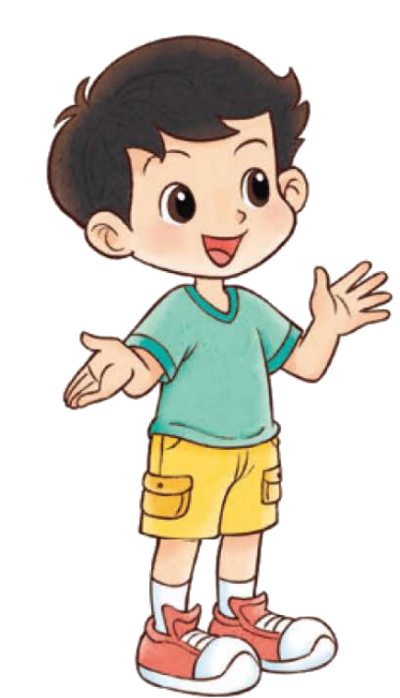
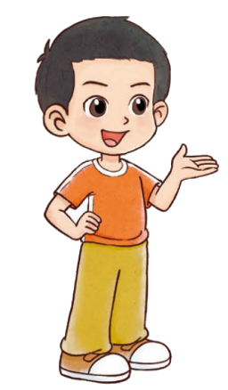
一年级上册 第四单元 10以内数加与减
做个减法表
Notes:
课题页，时长3-4秒左右，如果是本课的试一试，则在课题后面加上“试一试”

Slide 3
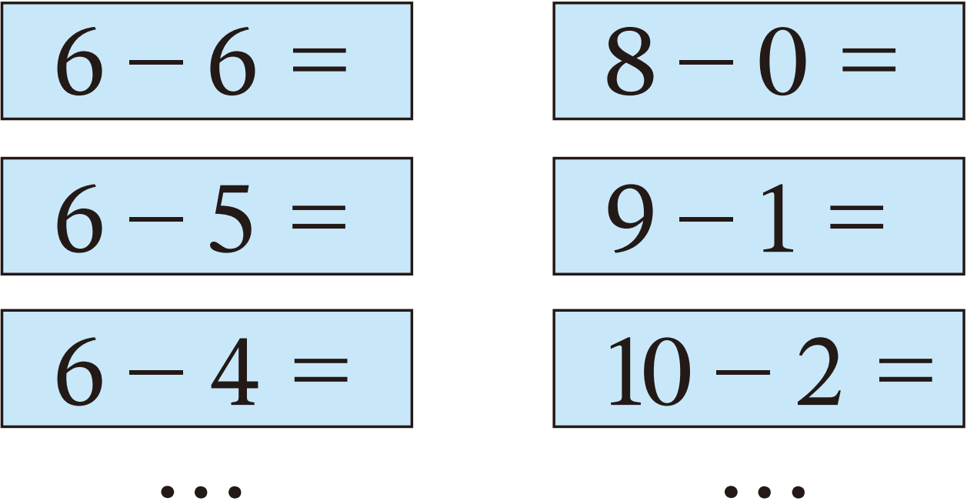
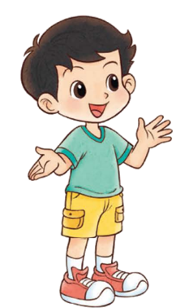
与同伴合作，整理减法算式，排一排。

Slide 4
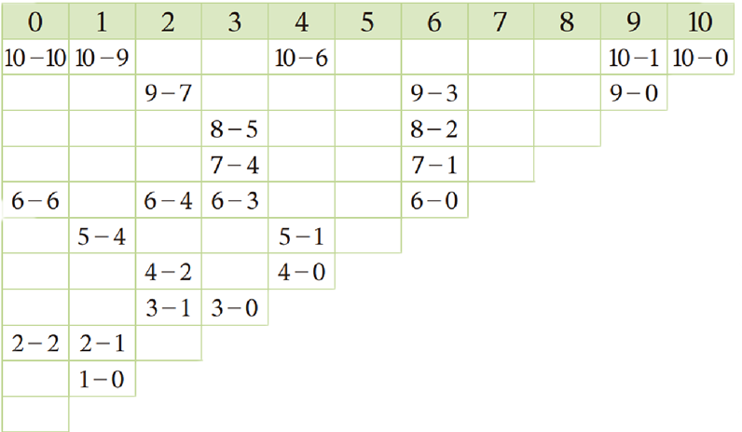
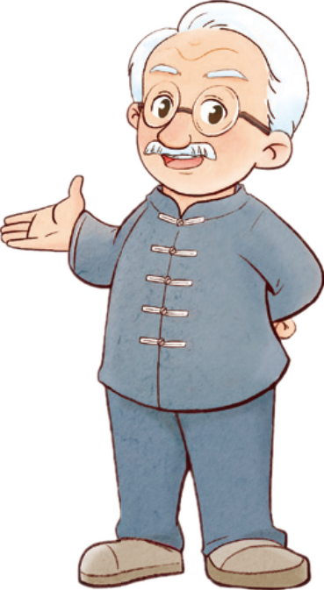
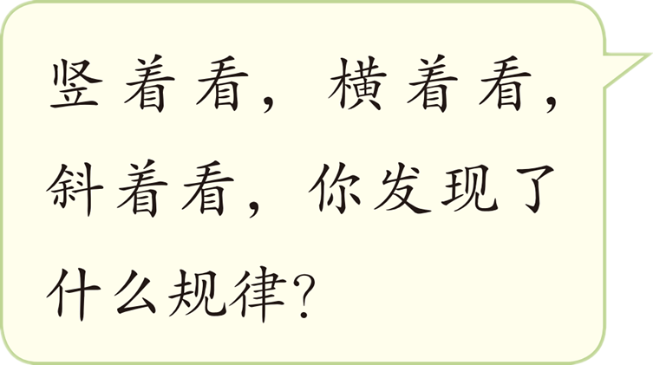
下面是笑笑做的减法表，请你帮她填完整。
10－8
10－7
10－5
10－4
10－3
10－2
9－9
9－8
9－6
9－5
9－4
9－2
9－1
8－8
8－7
8－6
8－4
8－3
8－1
8－0
7－7
7－6
7－5
7－3
7－2
7－0
6－5
6－2
6－1
5－5
5－3
5－2
5－0
4－4
4－3
4－1
3－3
3－2
2－0
1－1
0－0

Slide 5
你学到了什么？

